Slide 1
Функции 1
Определение, аргументы, упаковка и распаковка, области видимости, PEP 8

Slide 2
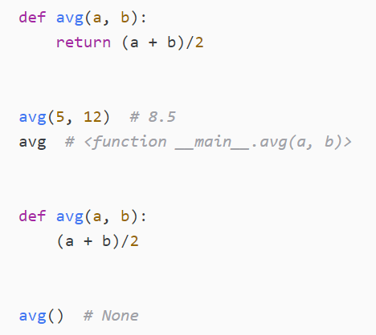
def, return
Имена функций:
с маленькой буквы
допускаются подчеркивания и цифры (но не в начале имени)

Slide 3
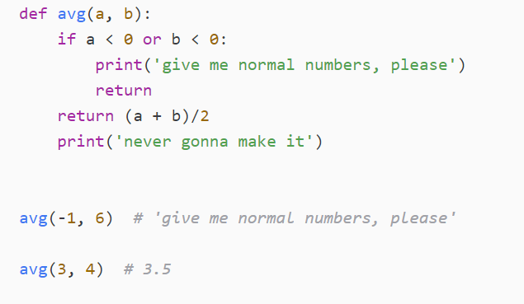
return

Slide 4
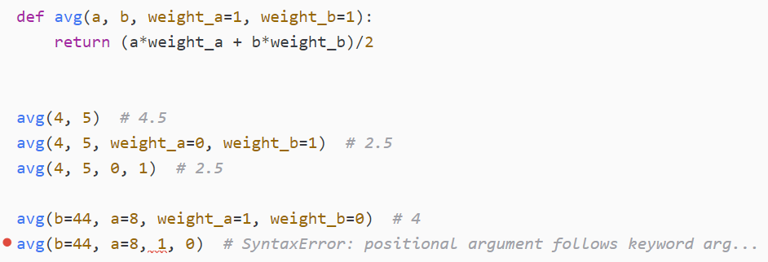
Keyword arguments

Slide 5
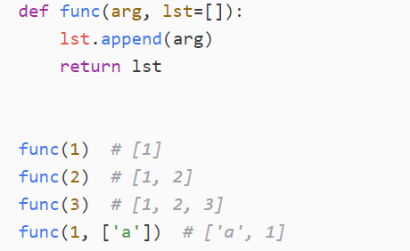
Инициализация значений по умолчанию

Slide 6
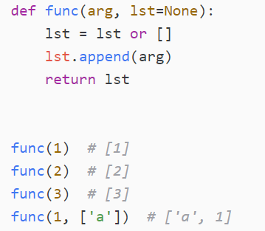
Инициализация значений по умолчанию

Slide 7
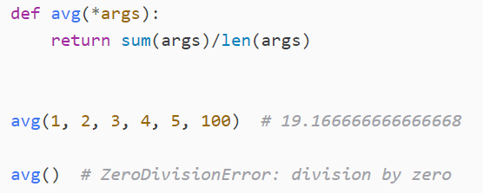
Упаковка

Slide 8
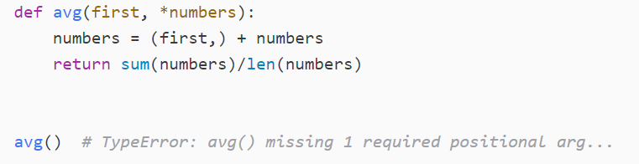
Упаковка

Slide 9
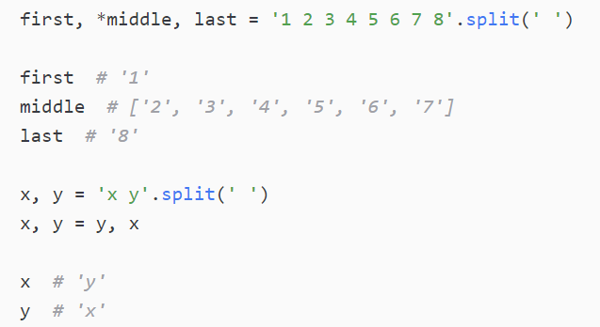
Упаковка и распаковка

Slide 10
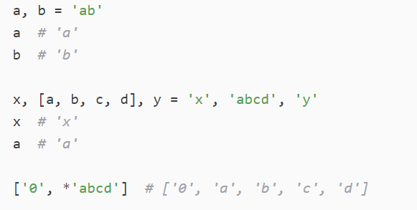
Распаковка

Slide 11
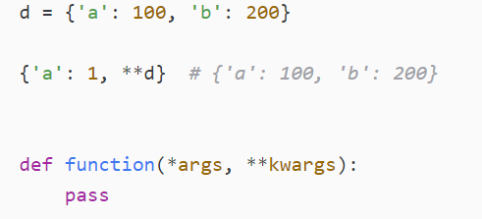
Для словарей и именованных аргументов

Slide 12
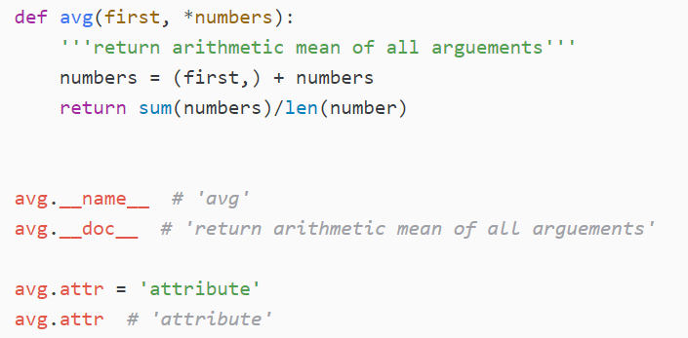
Функция как объект

Slide 13
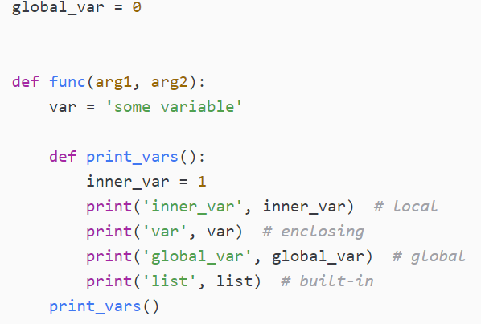
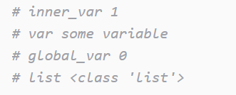
Области видимости - LEGB
local
nonlocal (enclosing)
global
built-in

Slide 14
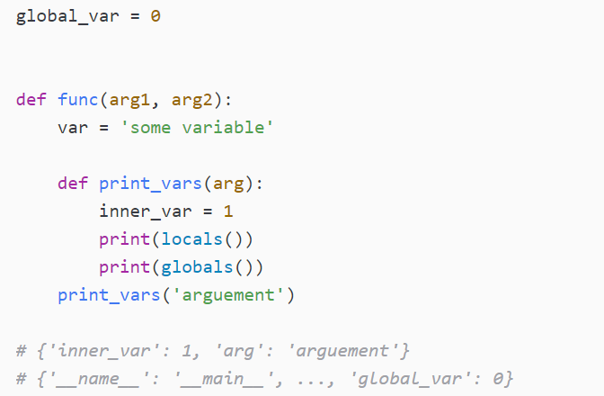
Области видимости

Slide 15
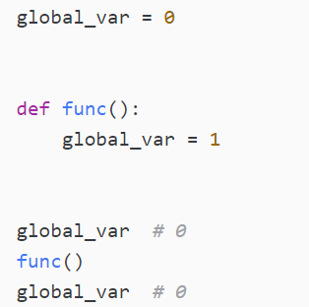
Области видимости

Slide 16
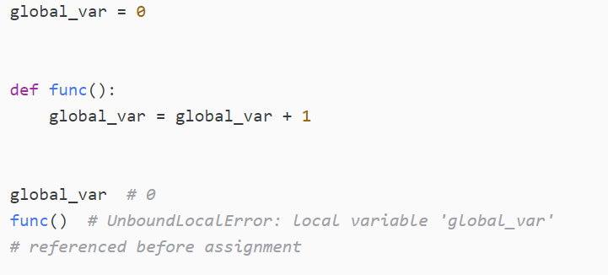
Области видимости

Slide 17
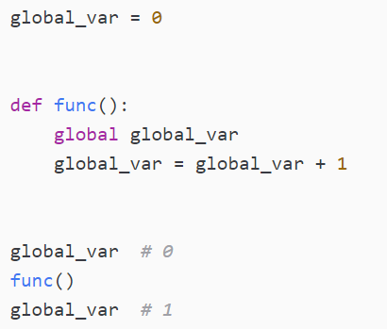
Области видимости, оператор global

Slide 18
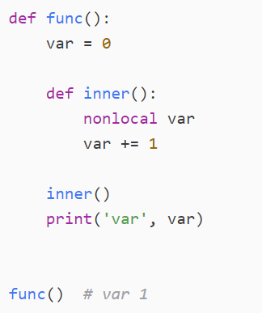
Области видимости, оператор nonlocal

Slide 19
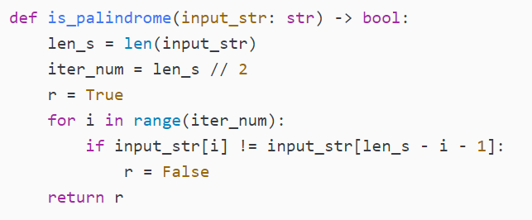
Аннотации

Slide 20
PEP 8
PEP – Python enhancement proposal
Программные тексты – описывают нововведения/требования/практики написания кода
Описывают также почему и зачем в языке происходят те или иные изменения
PEP 8 – про то, как лучше оформлять код

Slide 21
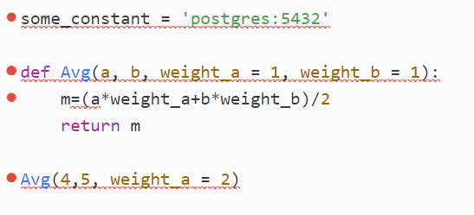
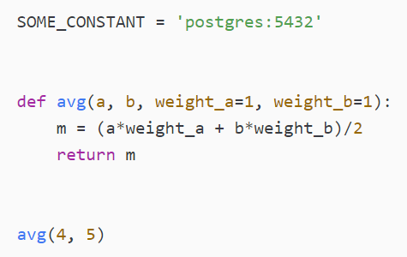
PEP 8

Slide 22
Naming и другое
Функция должна делать одну вещь (логически)
Функции на несколько экранов – это ужасно
Имя функции должно максимально ясно и коротко отражать то, что она делает.
Часто лучше длинное, но корректное и понятное название, чем короткое и туманное.
Часто лучше, чтобы имя функции строилось от глагола

Slide 23
Функции 2
Анонимные функции, рекурсия, декораторы

Slide 24
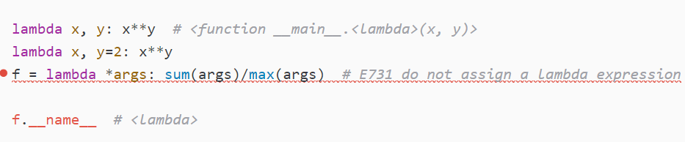
Анонимные функции
Безымянные функции
Призваны быть короткими, ситуативными
Поддерживают именованные аргументы и упаковку

Slide 25
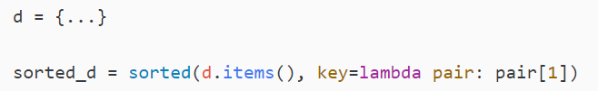
Анонимные функции
Типичное использование – для передачи в другую функцию
Лямбды призваны быть одноразовыми, поэтому они и безымянные

Slide 26
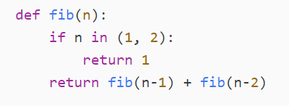
Рекурсия
Рекурсия для функций – выражение функции через саму себя.
Часто это удобно и выразительно, но не эффективно, а иногда и опасно.
Что не так с этой функцией?

Slide 27
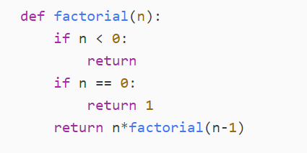






Рекурсия и стэк

Slide 28
Рекурсия и стэк
С ростом рекурсии растет стэк и потребляемая память
Стэк нерезиновый
А конкретно его размер равен sys.getrecursionlimit()
Его можно изменить – sys.setrecursionlimit()

Slide 29
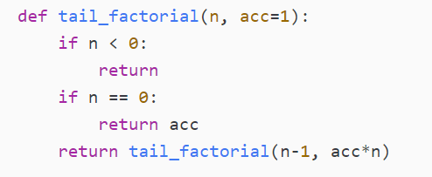
Хвостовая оптимизация Tail Call optimization
Суть: если функция возвращает ТОЛЬКО вызов функции – можно не выделять новый фрейм на стэке

Slide 30
Tail Call optimization & Python
В Python ее нет

Slide 31
Декораторы
def get_greetings(name):
result = "Hello {0}, How are You?".format(name)
return result
############################
def get_greetings(name):
result = "Hello {0}, How are You?".format(name)
result = "<p>{0}<p>".format(result)
return result
############################
def add_p(func):
def func_wrapper(name):
return "<p>{0}<p>".format(func(name))
return func_wrapper
def get_greetings(name):
result = "Hello {0}, How are You?".format(name)
return result
get_greetings = add_p(get_greetings)
def add_p(func):
def func_wrapper(name):
return "<p>{0}<p>".format(func(name))
return func_wrapper
@add_p
def get_greetings(name):
result = "Hello {0}, How are You?".format(name)
return result

Slide 32
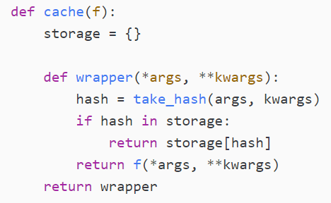
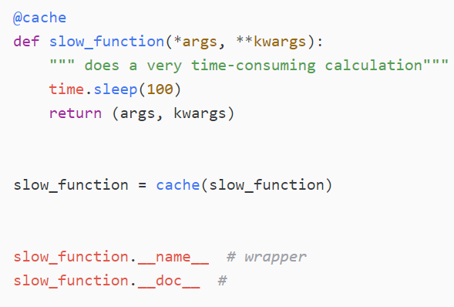
Декораторы
Используйте декоратор functools.wraps для копирования __name__ и __doc__

